Slide 1
Carla自動運転シミュレーションプラットフォーム
2025/10/15
レポート者：Qian Qian

Slide 2
ディレクトリ
01
Carlaプラットフォームの概要
02
シミュレーション環境のカスタマイズ
コンテンツ
03
04
センサーシミュレーション機能
リアルフィジカルエンジン
05
マルチ車両と交通シミュレーション

Slide 3
ディレクトリ
06
自動運転インターフェースとAPI
07
データ収集と再生
コンテンツ
08
09
シーンとイベントの再現
オープンソースとコミュニティサポート
10
応用シナリオの例

Slide 4
Carlaプラットフォームの概要
01

Slide 5


オープンソースシミュレーション
Carlaのオープンソースの机能
コミュニティの支援と貢献
Carlaはオープンソースプラットフォームとして、開発者がコードに自由にアクセスし、さまざまな研究開発ニーズに合わせてカスタマイズし、拡張することを可能にします。
Carlaにはアクティブな開発者コミュニティがあり、ユーザーがヘルプを受けたり、経験を共有したり、プラットフォームの改善に貢献することができます。

Slide 6
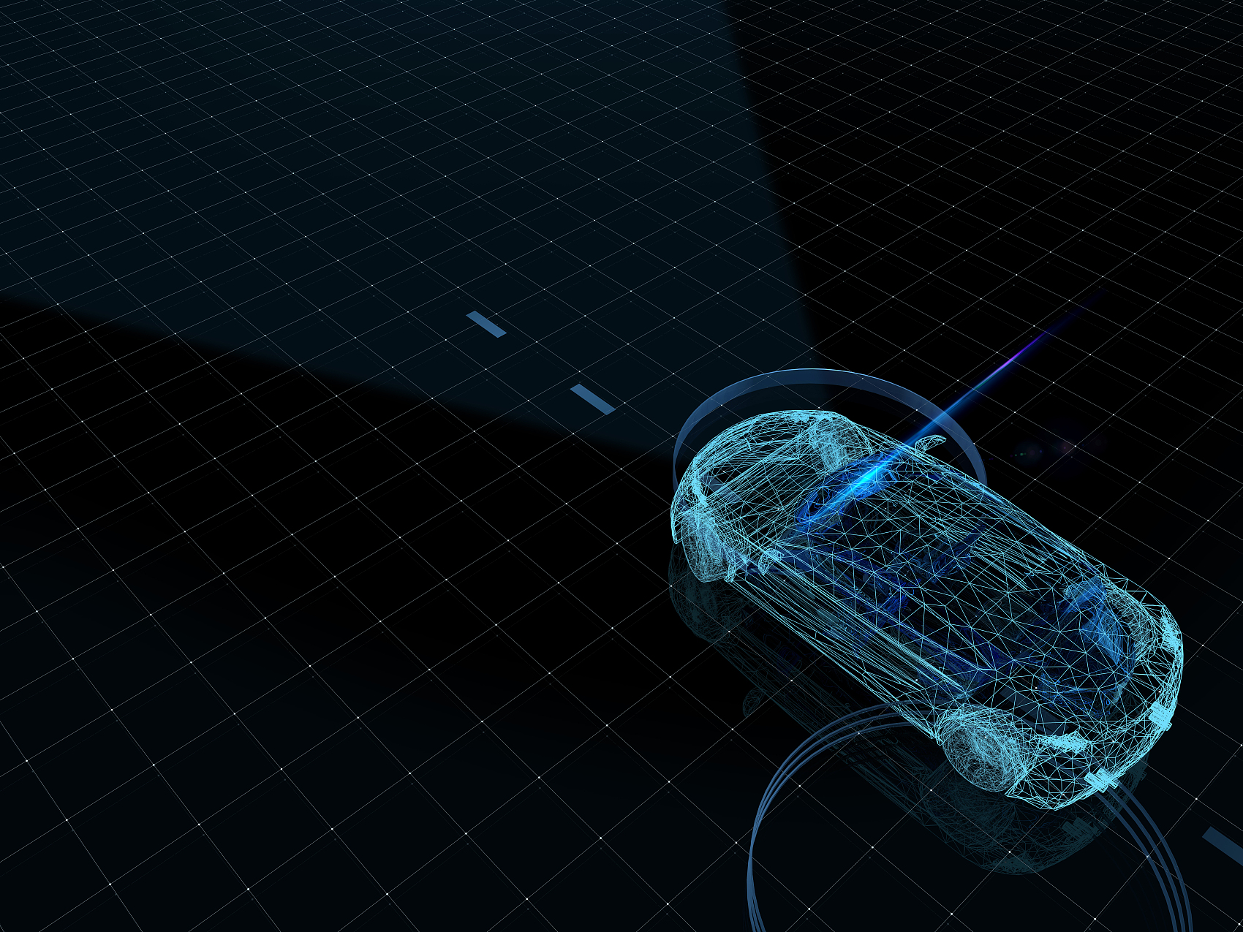
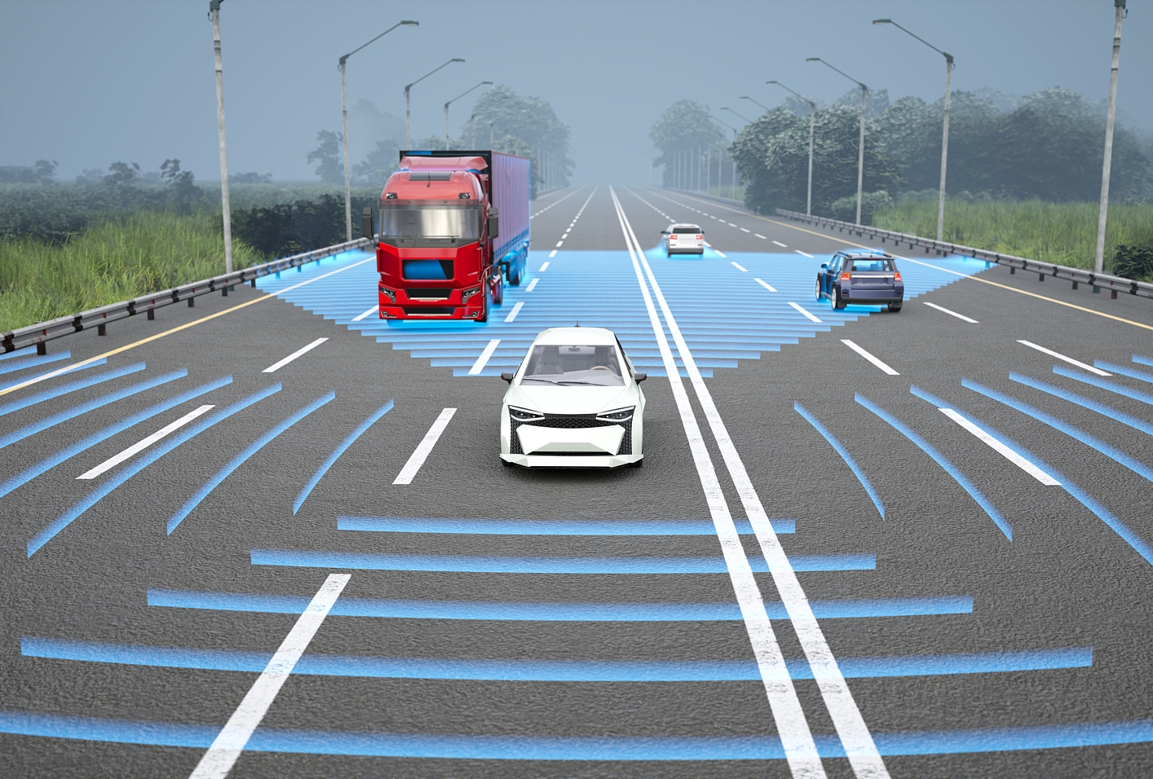
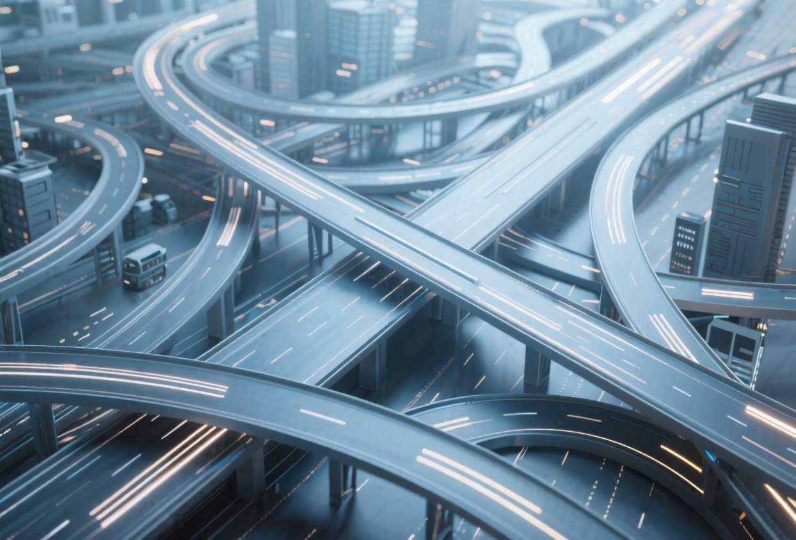
主な机能と特徴
多様なセンサーシミュレーションをサポート
オープンソース
高精度地図サポート
Carlaはレーダー、レーザーレーダー、カメラなどさまざまなセンサーをシミュレーションし、自動運転テストに包括的なデータを提供することができる。
オープンソースプラットフォームとして、Carlaは開発者が机能を自由に変更し、拡張することを可能にし、技術革新を促進します。
Carlaは高精度の地図データをサポートし、現実世界に近い複雑な交通シーンを提供し、シミュレーションのリアリティを高めることができます。

Slide 7
シミュレーション環境のカスタマイズ
02

Slide 8


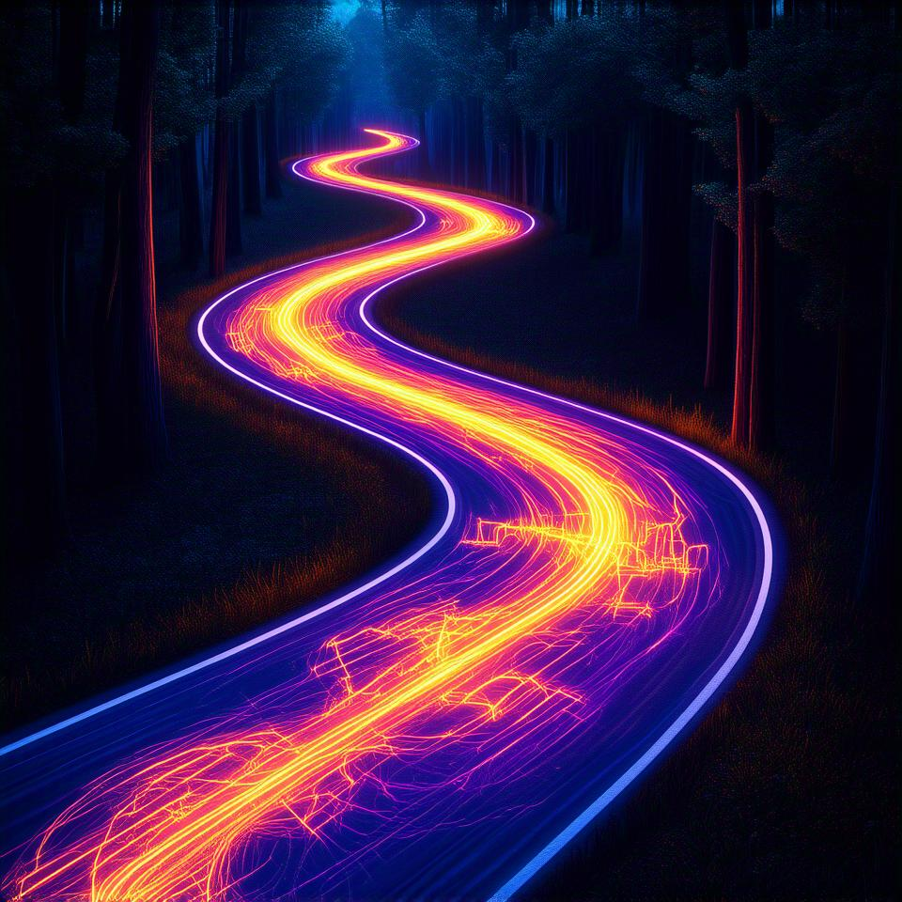
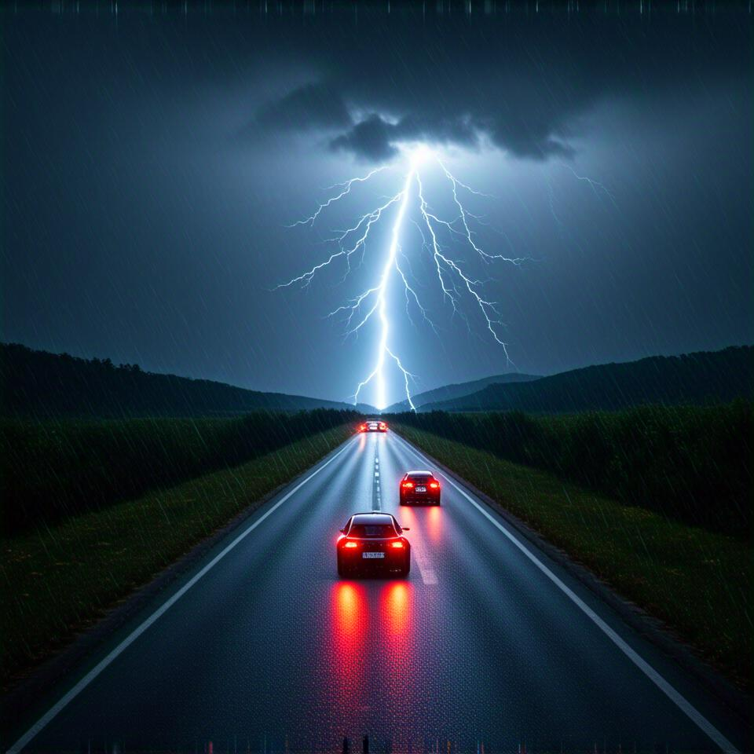
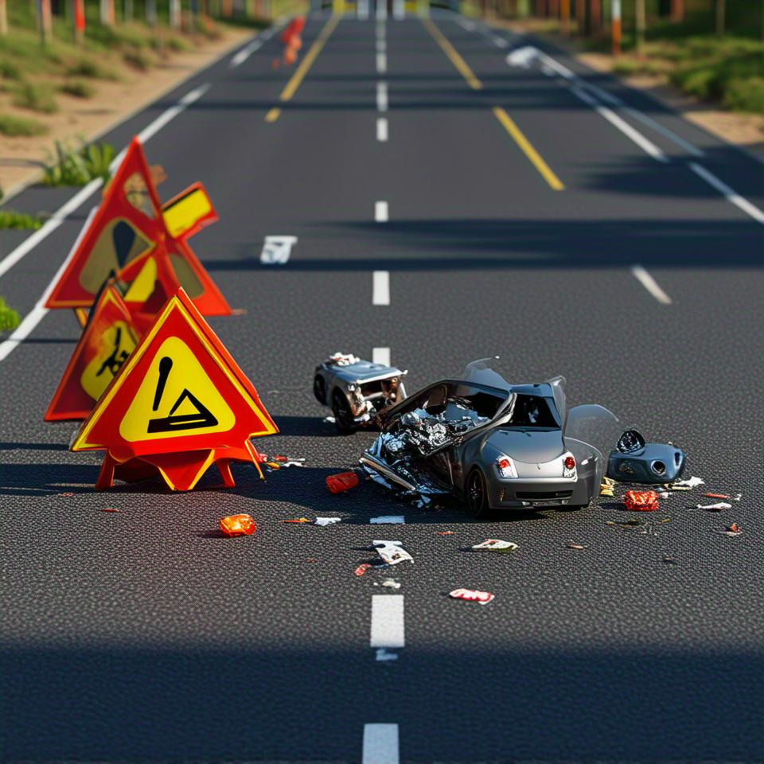
多様なシナリオサポート
都市交通シミュレーション
田舎の道路環境
Carlaプラットフォームは、交差点や歩行者の横断など、複雑な都市交通シーンを作成し、自動運転車両の対応能力をテストすることができる。
田舎の道路の狭い、曲がりくねった、動物横断などのシーンをシミュレーションし、非標準的な道路条件下での自動運転システムの性能を評価する。
極端な気象シミュレーション
特殊イベントシナリオ
カーラは雨、雪、霧などの極端な気象条件のシミュレーションをサポートし、悪天候下での自動運転車両の運行安定性をテストする。
道路工事や交通事故などの特殊な事件をシミュレーションし、突発的な事件における自動運転システムの意思決定と処理能力を検証する。

Slide 9


天気と照明のシミュレーション
さまざまな気象条件のシミュレーション
Carlaプラットフォームは雨、雪、霧などの天候をシミュレーションし、悪天候下での自動運転システムの性能をテストすることができる。
照明変化シミュレーション
日の出、日没及び異なる時間帯の光強度をシミュレーションすることにより、異なる光条件下での車両センサーの反応を評価する。

Slide 10
センサーエミュレーション機能
03

Slide 11
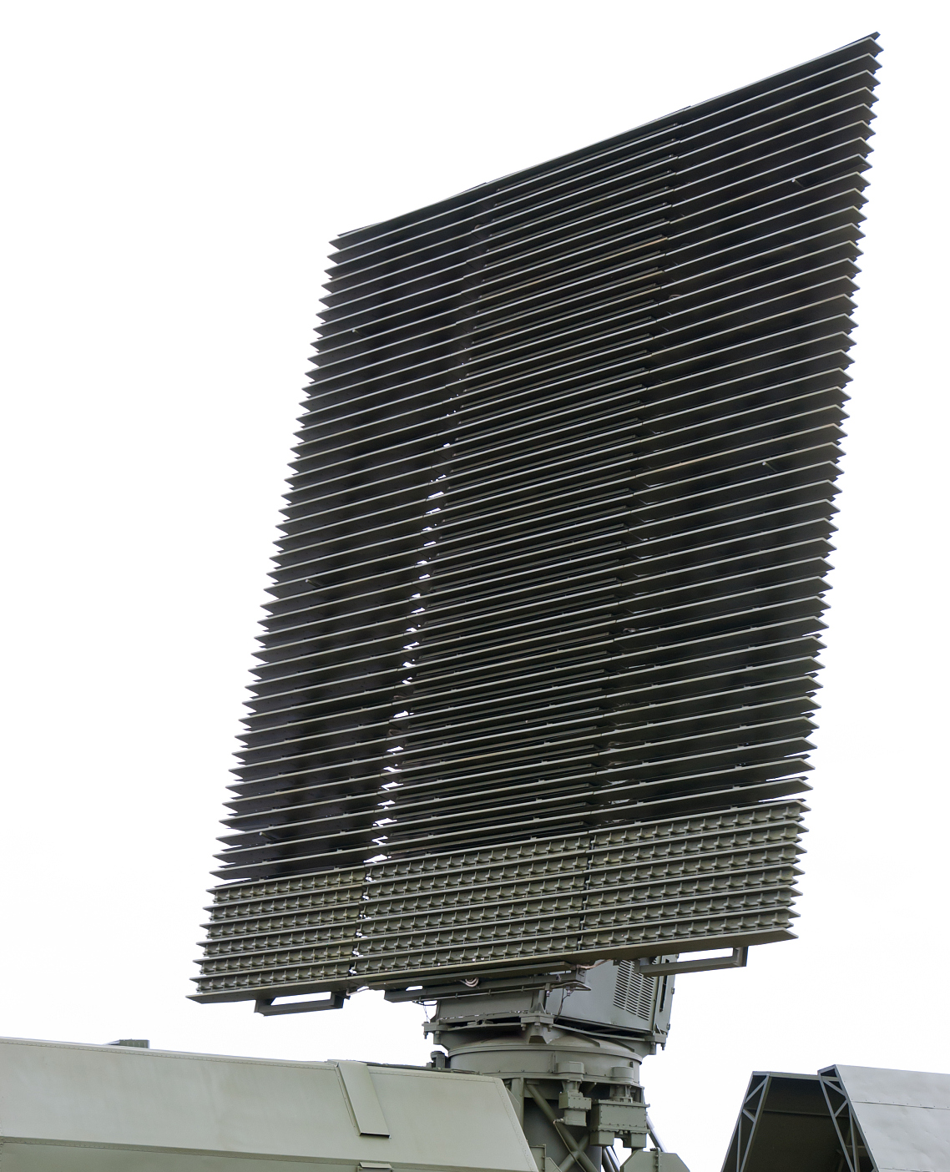
多様なセンサーサポート
レーダーシミュレーション
カメラシミュレーション
Carlaプラットフォームはミリ波レーダーシミュレーションをサポートし、リアル環境での距離と速度検出をシミュレートします。
さまざまな照明条件下での画像キャプチャと処理をシミュレートできる高精度のカメラシミュレーションを提供する。
レーザーレーダーシミュレーション
超音波センサーシミュレーション
Carlaは、環境モデリングと障害物検出のために、LiDARの点群データ生成をシミュレーションすることができます。
パーキングアシストおよび低速走行における超音波センサーの距離測定機能をアナログします。

Slide 12
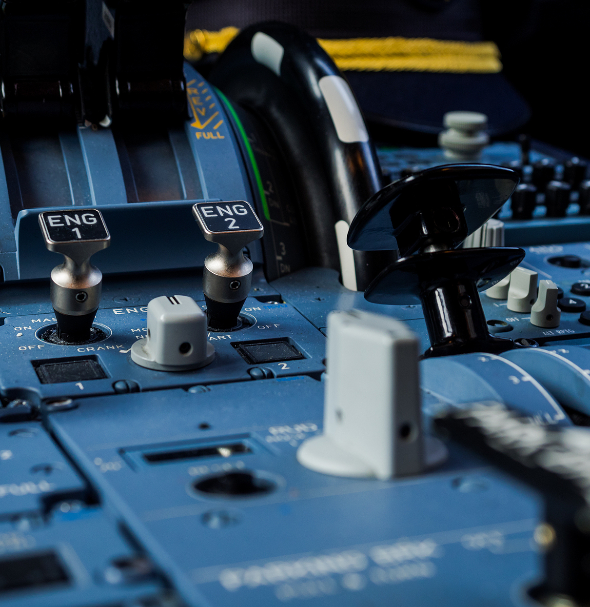
センサーパラメータ構成
レーザーレーダーシミュレーション
レーザーレーダーの点雲密度とスキャン範囲を調整することで、異なる環境下での検出効果をシミュレーションする。
カメラシミュレーション
カメラの解像度、フレームレート、視野角を異なる照明条件とシーン認識のニーズに合わせて設定します。
レーダーシミュレーション
レーダーの検出距離、角度分解能、速度精度を調整し、様々な天気・交通状況下で正確な検出を確保する。

Slide 13
リアルフィジカルエンジン
04

Slide 14

Unreal Engineに基づいて
高精度のビジュアルレンダリング
動的気象システムシミュレーション
Unreal Engineの強力なグラフィックスレンダリング机能を活用し、Carlaプラットフォームは現実的な道路、車両、環境をシミュレーションすることができます。
CarlaプラットフォームはUnreal Engineの気象システムにより、雨、雪、霧などのさまざまな気象条件をシミュレーションすることができ、シミュレーションのリアリティを向上させることができる。

Slide 15
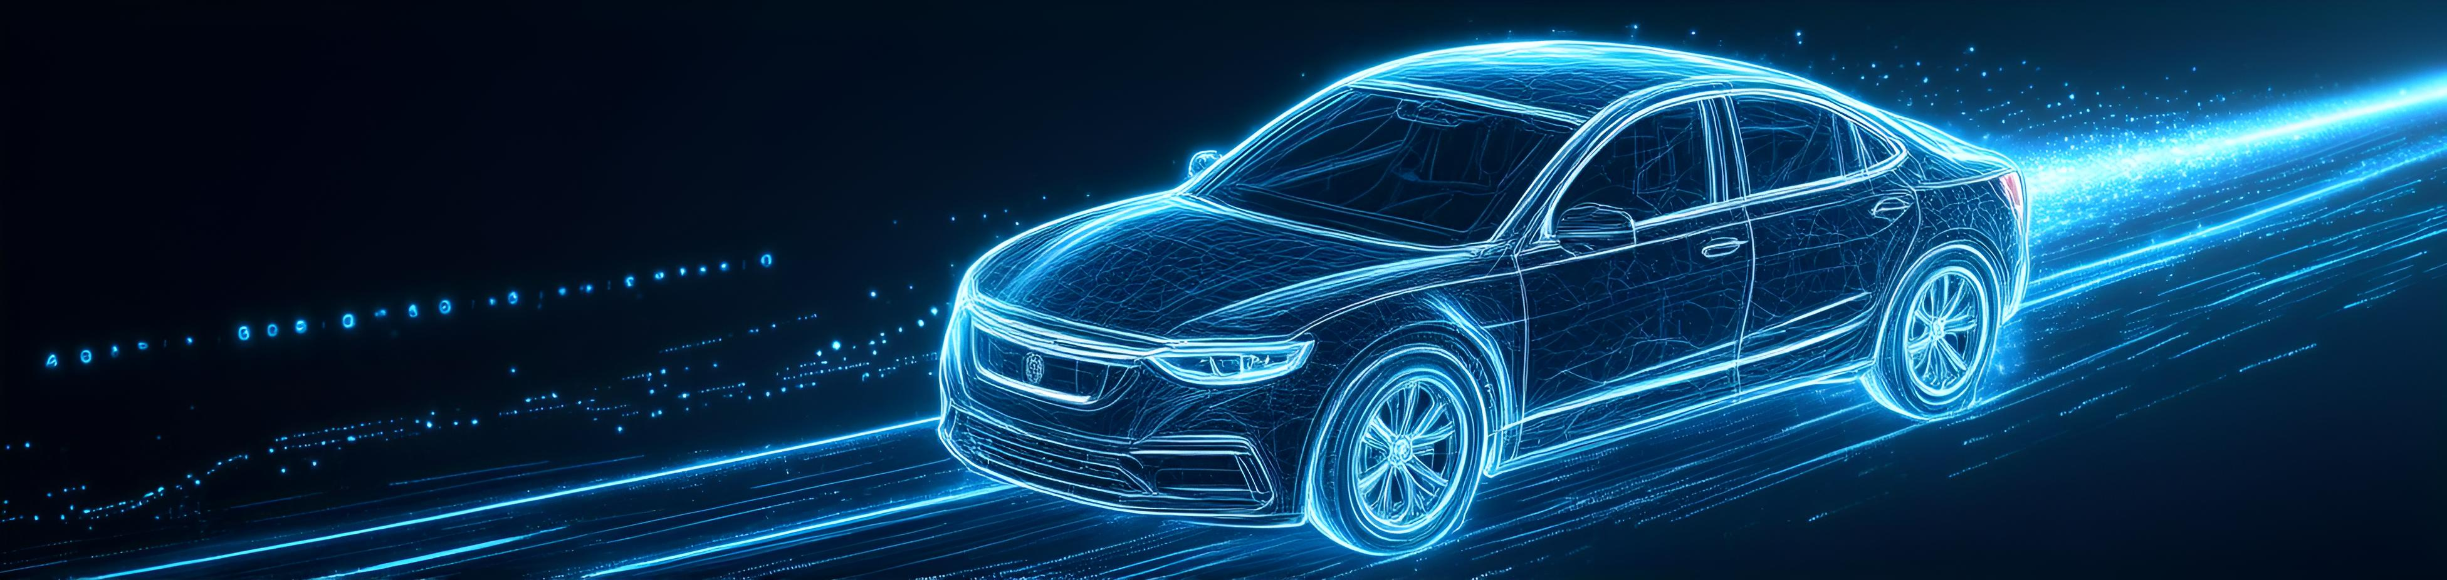
ダイナミクスと衝突モデル
車両動力学シミュレーション
衝突検出メカニズム
物理マテリアルのプロパティ
Carlaシミュレーションプラットフォームは、正確な物理エンジンによって車両動力学をシミュレーションし、さまざまな路面条件下での車両のリアルな反応を確保します。
Carlaは高度な衝突検出アルゴリズムを使用して、車両、歩行者、環境間の相互作用をリアルタイムでシミュレートし、正確な衝突フィードバックを提供します。
シミュレーションプラットフォーム内のオブジェクトマテリアルは、摩擦係数や弾力性などの異なる物理的プロパティを持ち、実際のオブジェクトの相互作用をシミュレートします。

Slide 16
マルチ車両と交通シミュレーション
05

Slide 17
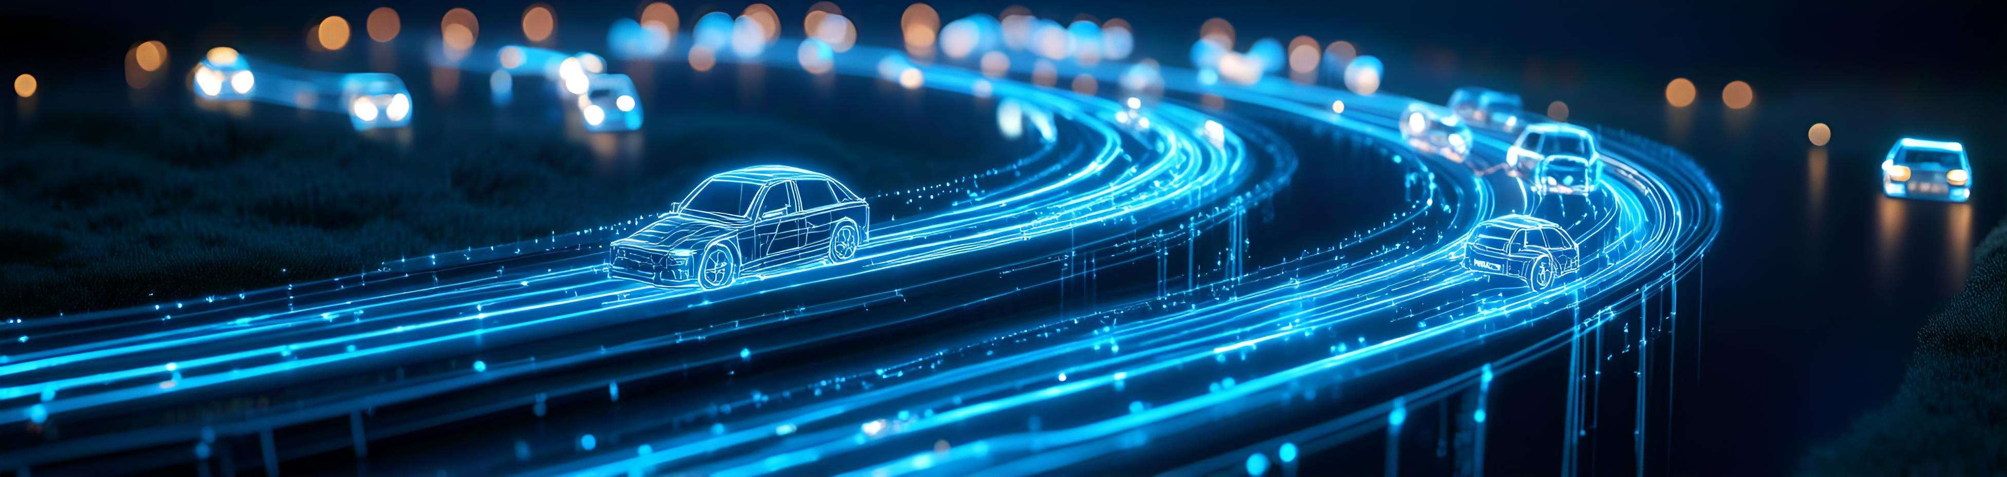
マルチ車両運行サポート
車両間通信技術
ダイナミックトラフィックシミュレーション
交通規則統合
例外処理
V2V技術を活用し、車両間でリアルタイムで情報を交換し、走行安全性と交通効率を向上させる。
車両の加減速、車線変更などの行動を含む実際の交通流れをシミュレーションし、自動運転アルゴリズムをテストする。
各国の交通規則を統合し、シミュレーションプラットフォームにおける車両の行動が実際の道路規則に適合することを確保する。
交通渋滞や事故などの異常状況をシミュレーションし、複雑な交通環境に対応するための自動運転システムを訓練する。

Slide 18
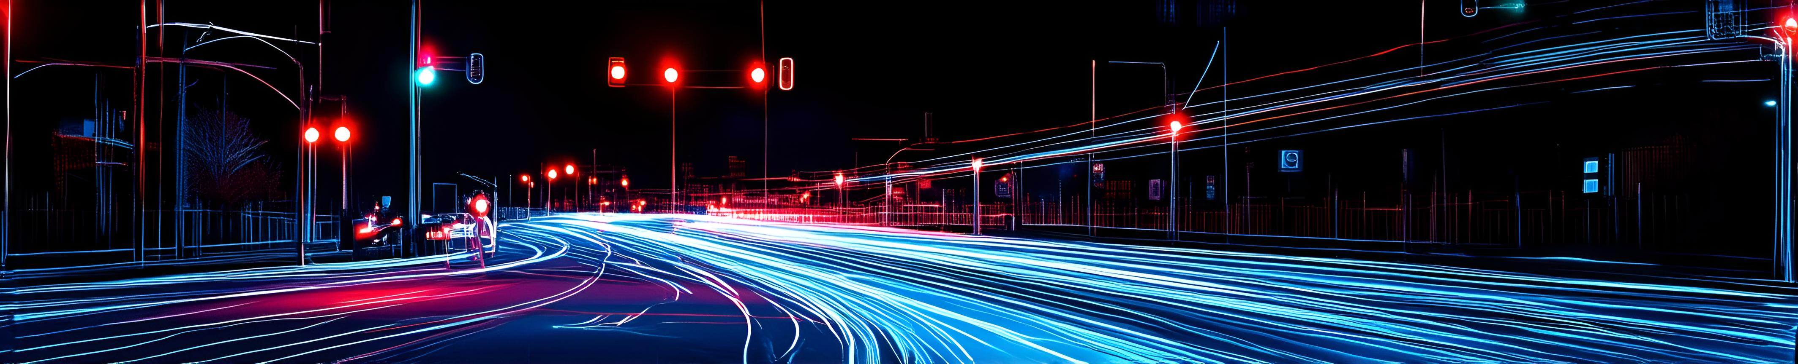
AI交通参加者シミュレーション
歩行者の行動をシミュレーションする
シミュレーション交通信号相互作用
シミュレーション緊急車両対応
CarlaプラットフォームはAIアルゴリズムを通じて歩行者の歩行経路をシミュレーションし、シミュレーション中の歩行者行動が真実で信頼できることを確保する。
プラットフォームには信号機の変化をシミュレーションするアルゴリズムが内蔵され、自動運転車両の信号に対する応答と処理能力をテストする。
Carlaは救急車や消防車などの緊急車両の走行をシミュレーションし、自動運転システムによる緊急事態への処理を評価することができる。

Slide 19
自動運転インターフェースとAPI
06

Slide 20


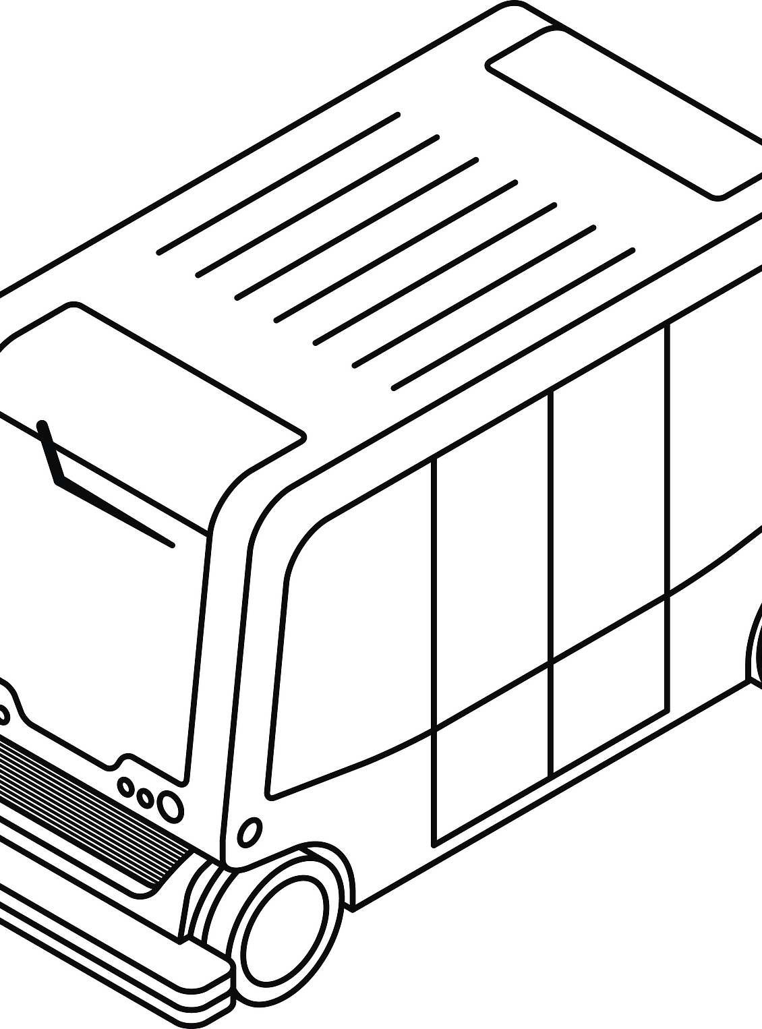
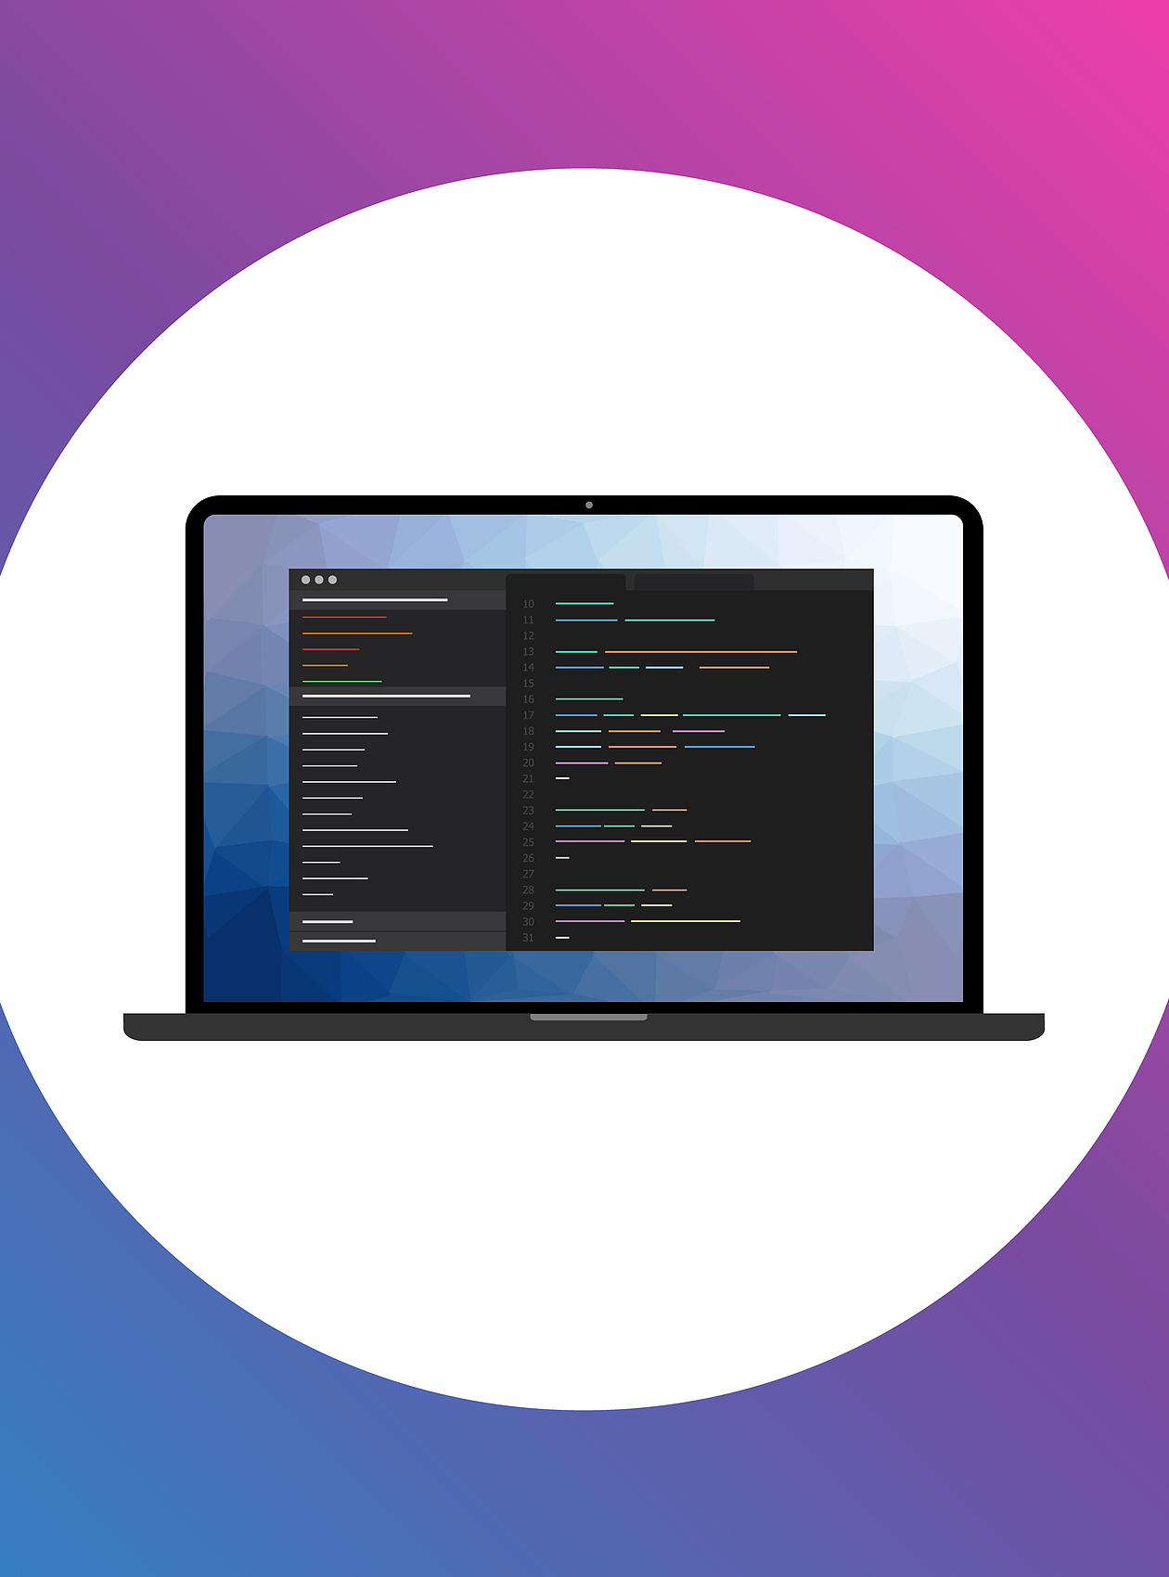
開発言語サポート
C++インターフェースをサポート
Python API統合
CarlaプラットフォームはC++インターフェースを提供し、開発者が高性能言語を利用して自動運転アルゴリズムの統合とテストを容易に行う。
Python APIを通じて、開発者はスクリプトを簡単に書き、自動運転シナリオの迅速な反復とシミュレーションを実現することができます。
ROS互換性
その他の言語をサポート
CarlaはROSインターフェースをサポートしており、既存のロボットオペレーティングシステムとの統合を容易にし、自動運転システムの機能を拡張します。
C++とPythonに加えて、Carlaはさまざまな開発者の使用ニーズに対応するために他のプログラミング言語のインタフェースをサポートしています。

Slide 21
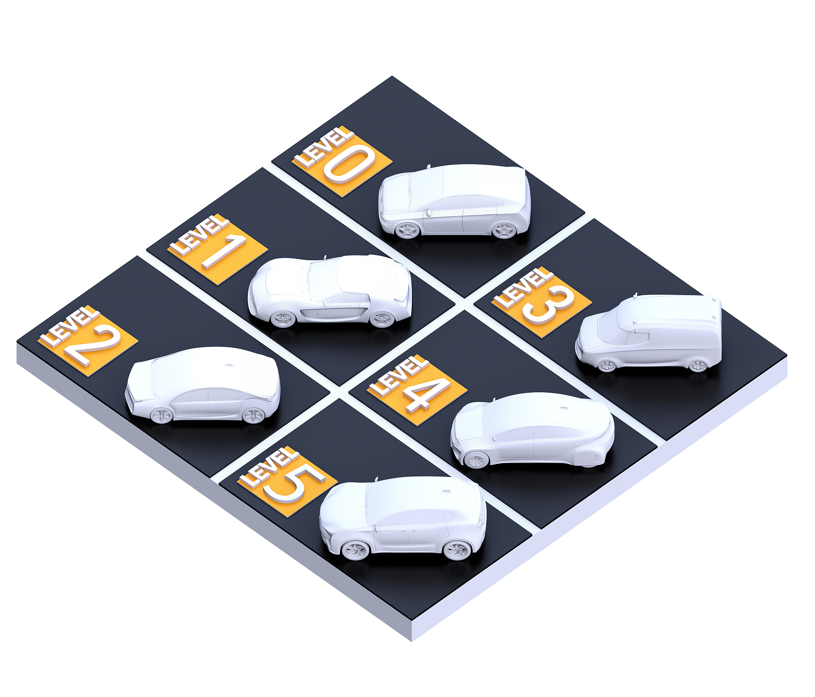
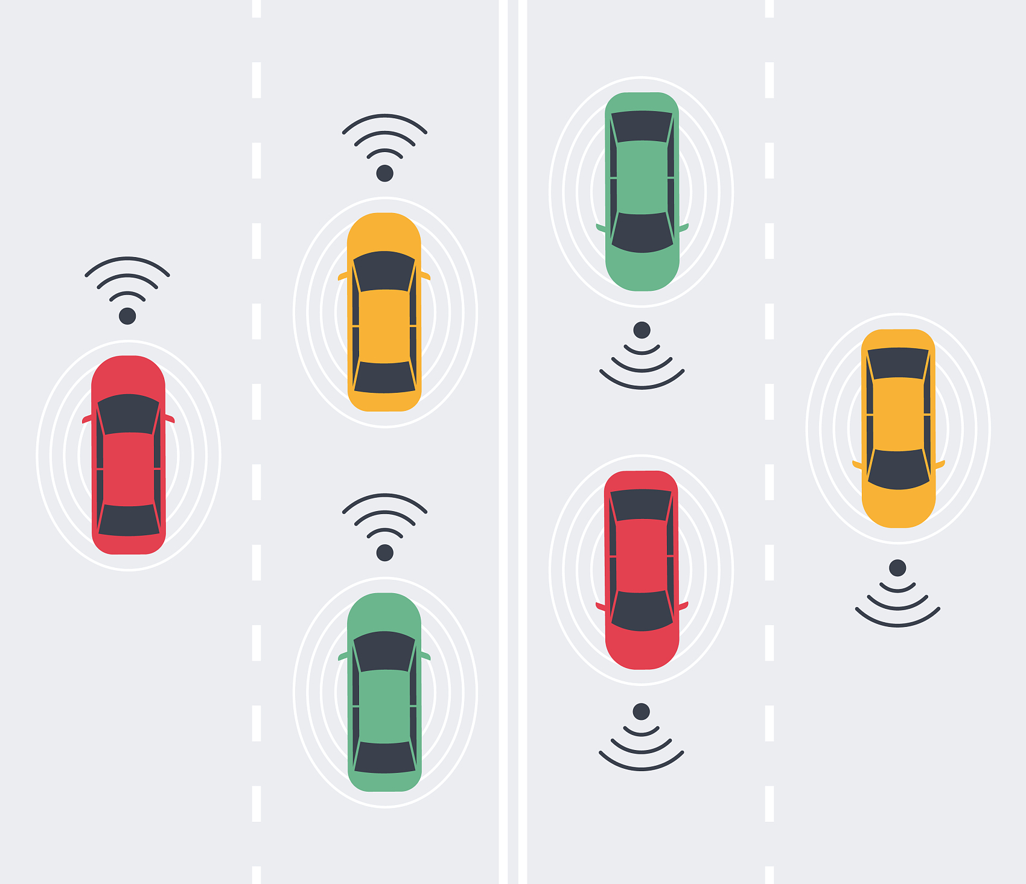
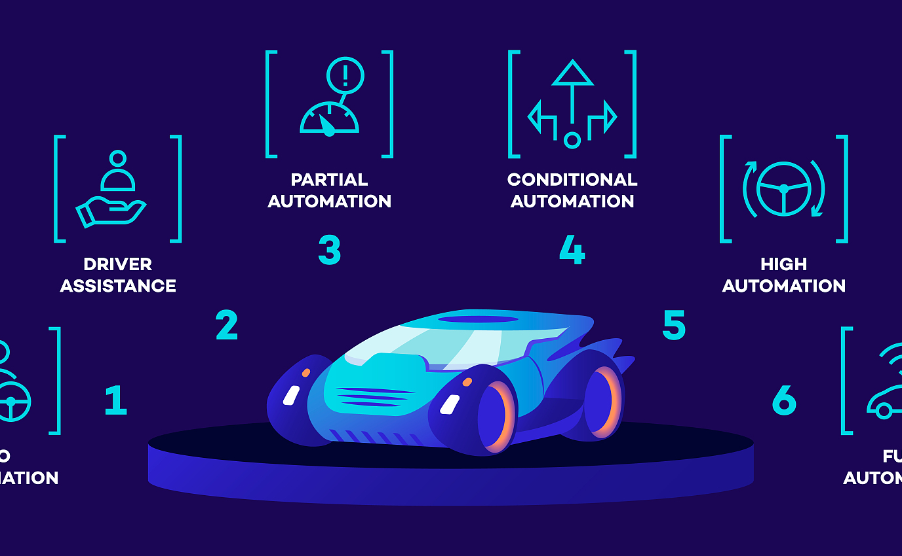
統合自動運転ミドルウェア
ミドルウェアの機能モジュール
ミドルウェアとハードウェアの相互作用
ミドルウェアの互換性
ミドルウェアはデータ処理や意思決定支援などのモジュールを提供し、自動運転システムの効率的な統合を実現する。
ミドルウェアは、センサーやアクチュエータなどのハードウェア機器との通信を担当し、自動運転システムのリアルタイム応答を確保する。
ミドルウェア設計は、幅広い車両プラットフォーム統合をサポートするために、さまざまなメーカーの自動運転ハードウェアと互換性がある必要がある。

Slide 22
データ収集と再生
07

Slide 23




センサーデータ収集
レーザーレーダーデータ収集
カメラ画像取得
レーザーレーダー（LiDAR）を用いて周囲環境の正確な3次元点雲データをキャプチャし、自動運転の空間感知を提供する。
高解像度カメラで道路、交通標識、歩行者などの視覚情報を収集し、画像認識と処理に活用します。
超音波センサーデータ収集
慣性測定ユニット（IMU）データ収集
超音波センサーを利用して車両周辺の障害物を検出し、駐車支援や近距離障害物警告のデータサポートを提供する。
IMUは、車両の加速度および角速度データを提供し、車両の動的状態の推定および測位に不可欠である。

Slide 24
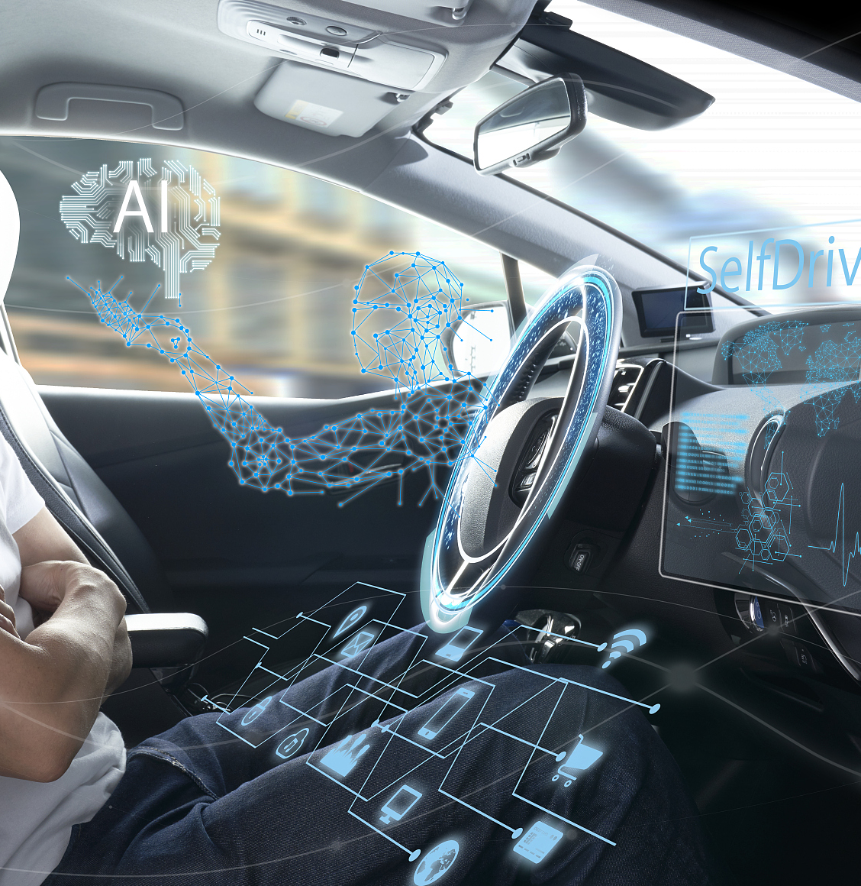
エミュレーション再生機能
再生データの精度
Carlaプラットフォームは、収集されたセンサーデータを正確に再生し、シミュレーション環境が実世界と高度に一致することを確保します。
再生中のリアルタイム調整
ユーザーは再生中にリアルタイムでパラメータを調整し、さまざまな交通シーンをシミュレーションし、シミュレーションテストの柔軟性を向上させることができます。
再生機能のユーザーインタラクション設計
Carlaは直感的なユーザーインタフェースを提供し、データの読み込み、再生速度の制御、シーンの編集を容易に行います。

Slide 25
シーンとイベントの再現
08

Slide 26
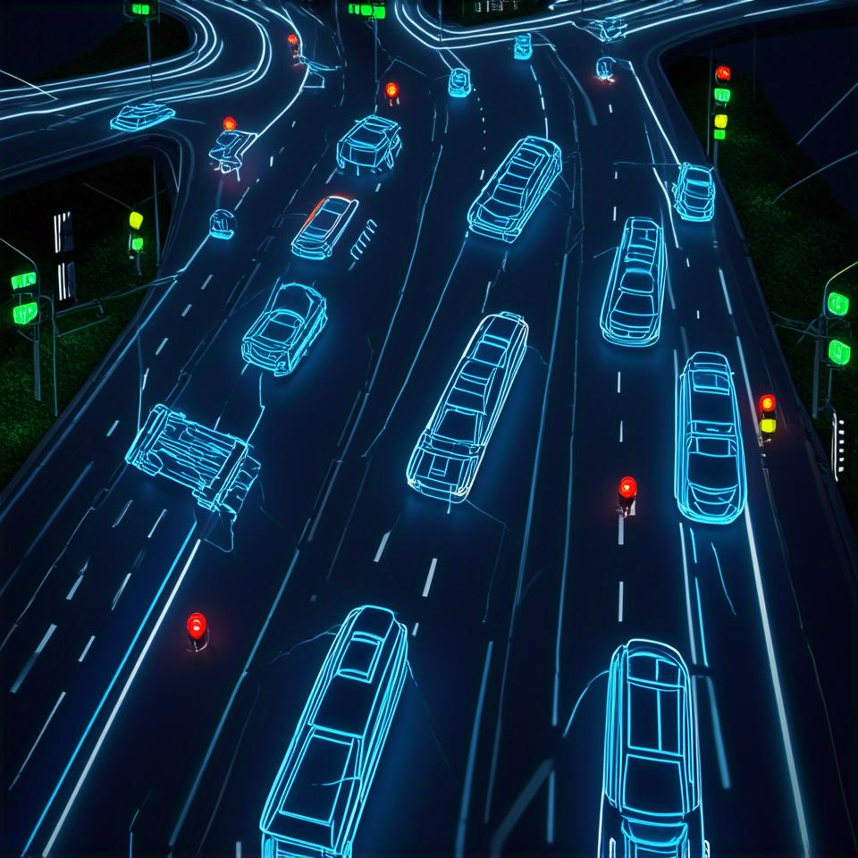
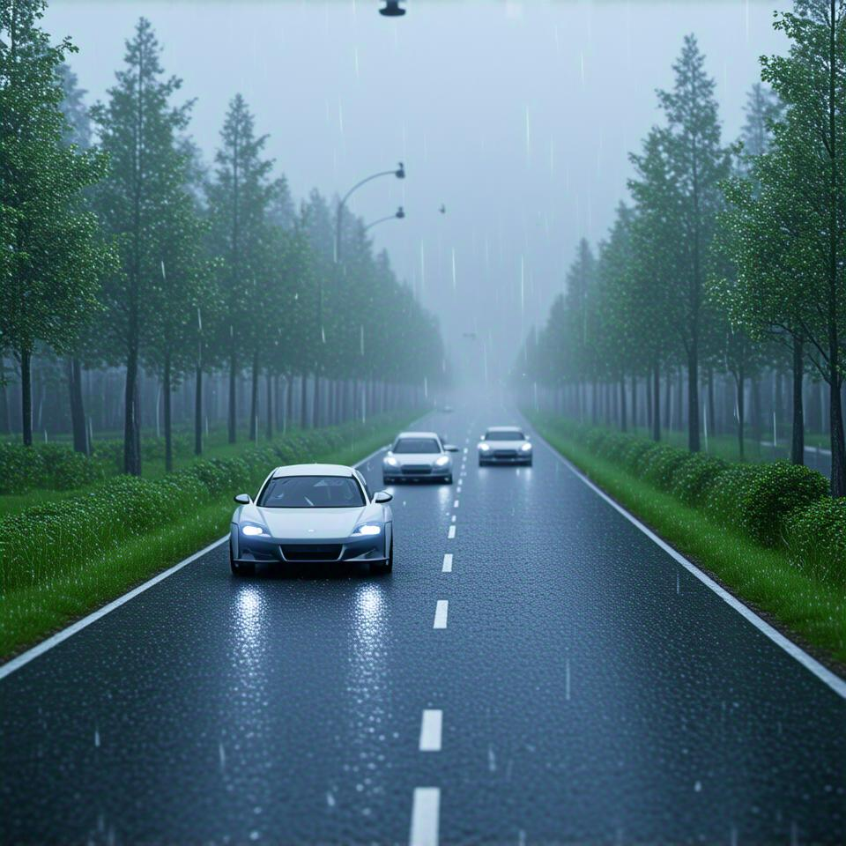
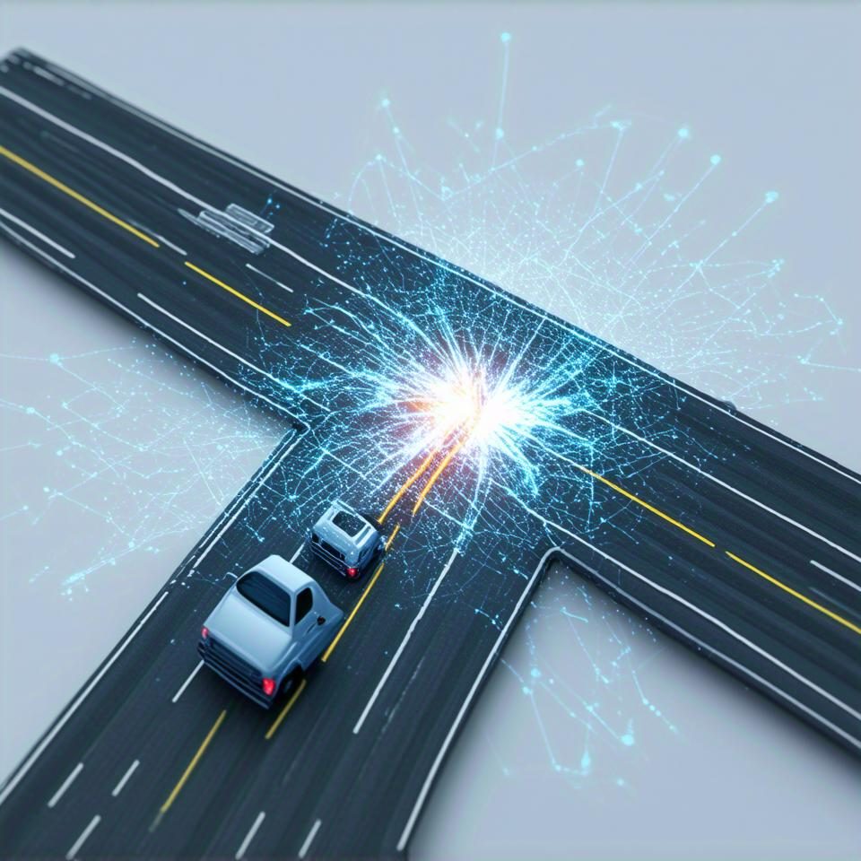
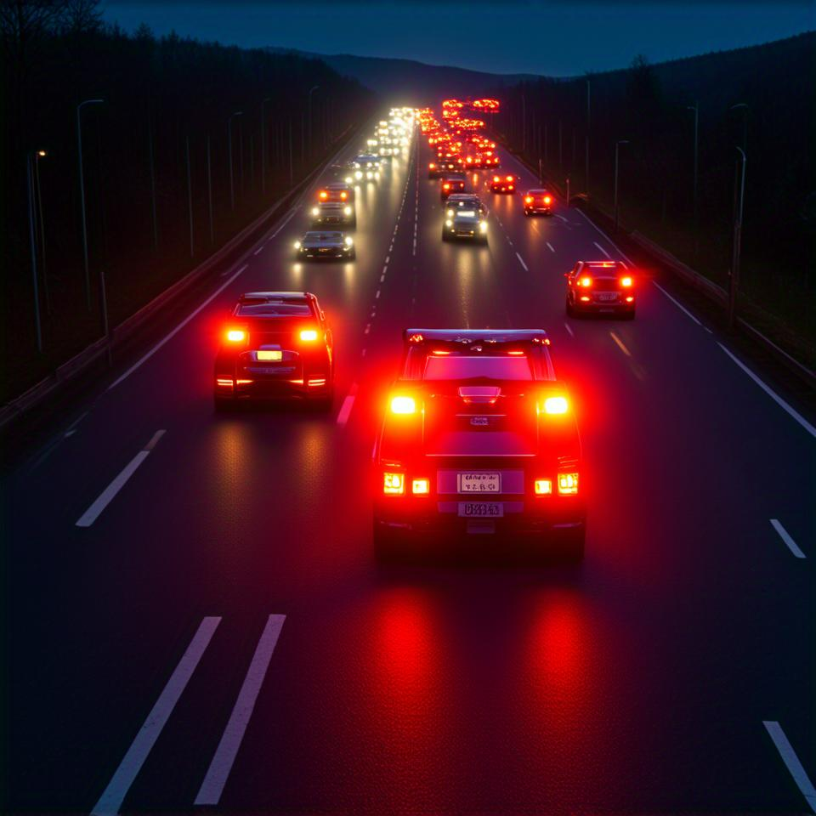
交通事象のカスタム化
複雑なトラフィックシーンの作成
極端な気象影響のシミュレーション
Carlaプラットフォームを利用することで、開発者は複数の車両、歩行者、交通信号を含む複雑な交通シーンを構築することができます。
Carlaはユーザーが雨、雪、霧などの極端な気象条件をシミュレーションし、過酷な環境下での自動運転システムのパフォーマンスをテストすることができる。
歴史的交通事故を再現する
緊急車両対応の設計
Carlaを通じて、実世界の交通事故を再現し、原因を分析し、同様の事件を回避するためにAIを訓練することができます。
Carlaは救急車や消防車などの緊急車両の対応シーンのシミュレーションをサポートし、自動運転車両の回避と対応戦略を訓練する。

Slide 27
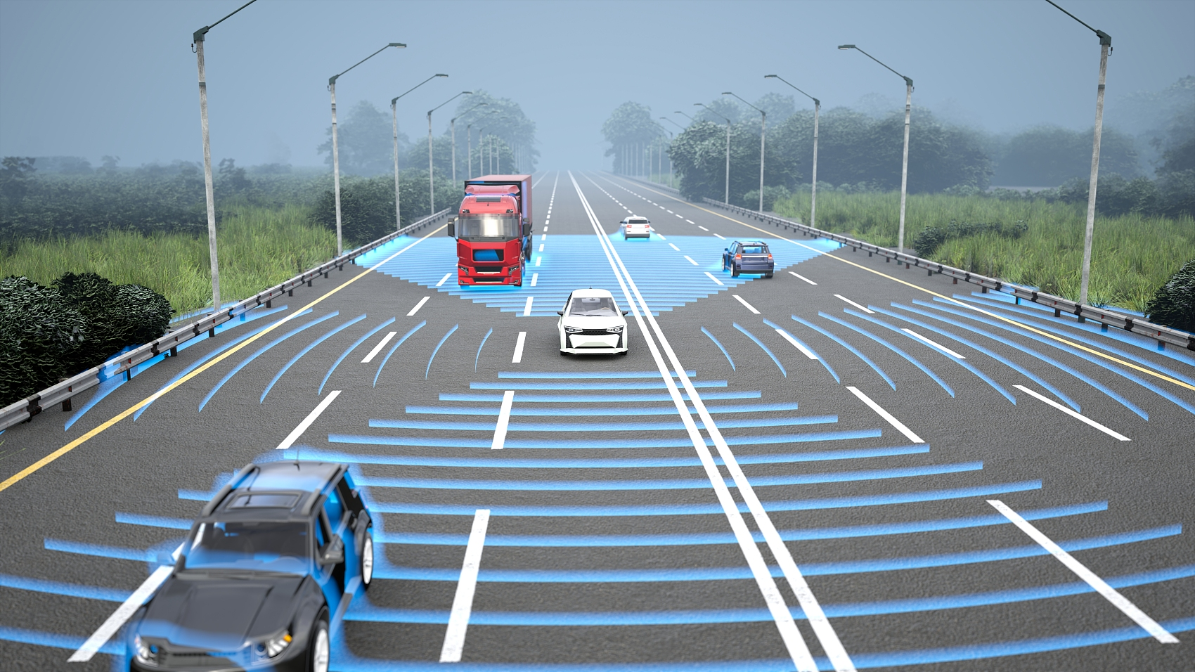
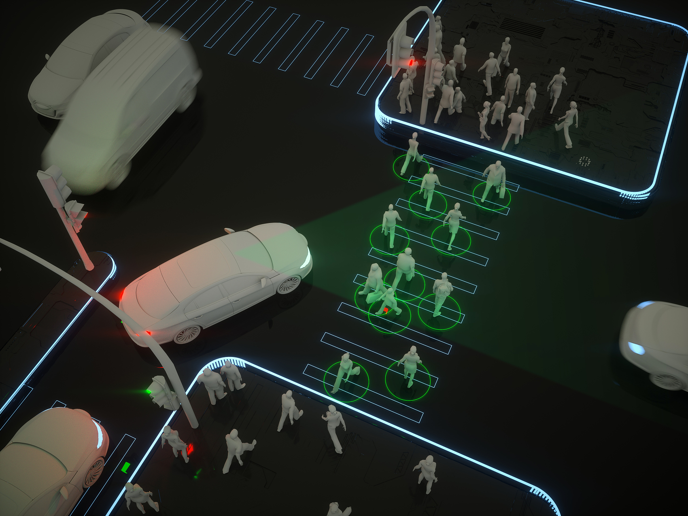
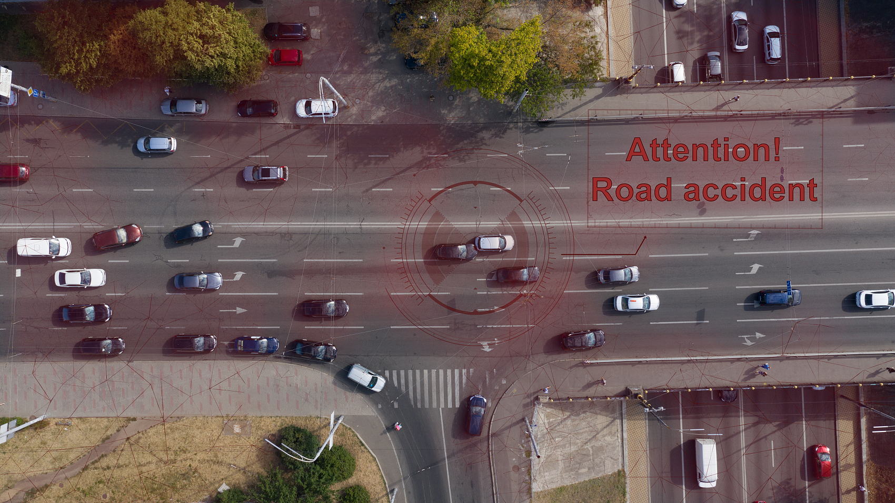
極限テストシナリオ生成
極端な気象シミュレーション
複雑な交通流シミュレーション
緊急事態の再現
自動運転シミュレーションでは、豪雨や濃霧などの極端な天候をシミュレーションすることで、車両の対応能力をテストする。
変化に富んだ交通参加者の行動を含む高密度交通フローシナリオを構築し、自動運転システムの意思決定能力を検証する。
歩行者が突然道路を横断するなどの緊急事態をシミュレーションし、緊急事態における自動運転システムの反応時間と処理能力をテストする。

Slide 28
オープンソースとコミュニティサポート
09

Slide 29
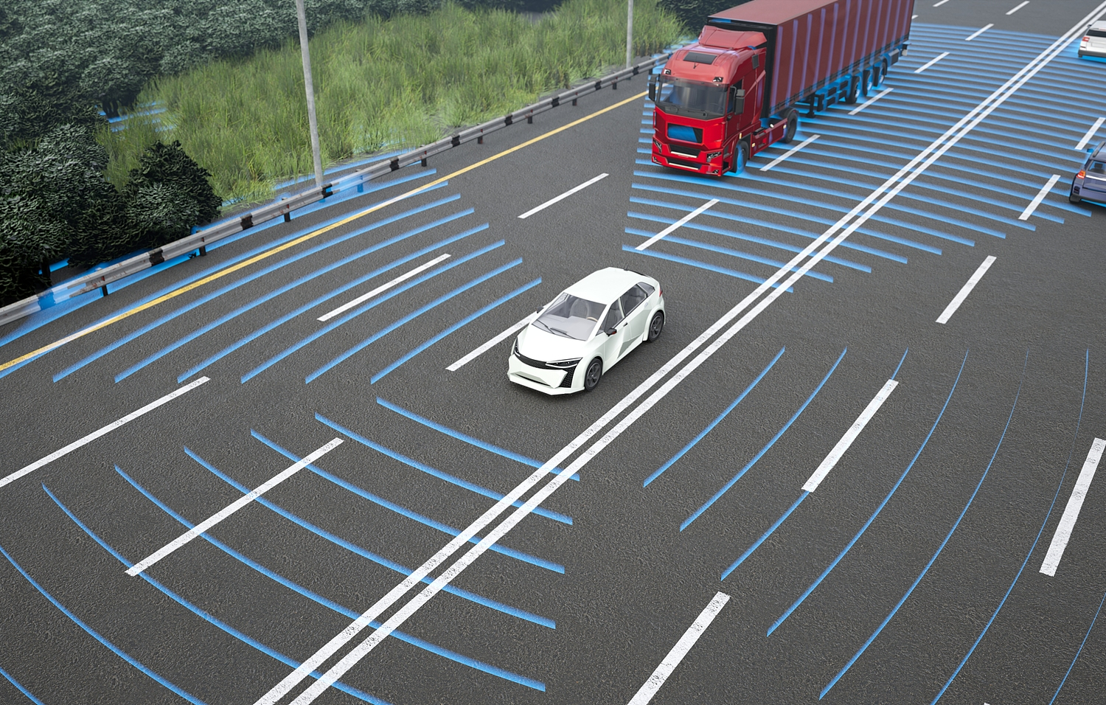
オープンソースの机能と二次開発
モジュール設計
Carlaのモジュール設計により、開発者は特定の机能を簡単に置き換えたりアップグレードしたりでき、二次開発を促進します。
APIインタフェースオープン
豊富なAPIインタフェースを提供し、開発者がカスタムアルゴリズムにアクセスしやすく、機能拡張とカスタマイズを実現します。

Slide 30
コミュニティリソースとドキュメント
01
02
03
公式ドキュメント
コミュニティフォーラム
チュートリアルとケース
Carlaは、シミュレーションプラットフォームのインストール、構成、および使用方法について、詳細な公式ドキュメントを提供しています。
ユーザーは、Carlaのコミュニティフォーラムで質問や経験を共有し、世界中の開発者からリアルタイムのヘルプを受けることができます。
コミュニティメンバーはさまざまなチュートリアルと事例を提供し、初心者がCarlaの機能を迅速に理解し、深く理解するのに役立ちました。

Slide 31
応用シナリオの例
10

Slide 32
アルゴリズムの開発と検証
01
02
複雑な交通シーンのシミュレーション
極端な気象条件テスト
Carlaプラットフォーム上で都市交通をシミュレーションし、複雑な環境下での自動運転アルゴリズムの性能と安定性をテストする。
豪雨や濃霧などの極端な天気をCarlaでシミュレーションし、アルゴリズムの劣悪な条件下での対応能力を検証する。

Slide 33


ディープラーニングモデルのトレーニング
シミュレーション都市交通環境
極端な気象適応性試験
仮想都市環境で交通フローをシミュレーションし、交通信号や歩行者を認識するための自動運転モデルを訓練する。
雨や雪、霧などの極端な天候をシミュレーションすることで、過酷な条件下での自動運転モデルの性能をテストする。
複雑な相互作用シーンのシミュレーション
夜間運転能力向上
複数車両のインタラクションシーンを構築し、車線変更や追い越しなどの複雑な道路状況を処理するためにモデルを訓練する。
夜間運転環境をシミュレーションし、低照明条件下で正確な物体検出と意思決定を行うためのモデルを訓練します。

Slide 34

交通シミュレーション研究
都市交通流量分析
緊急時の緊急対応
Carlaプラットフォームを利用して都市交通をシミュレーションし、異なる時間帯の交通量を分析し、信号機の制御を最適化する。
交通事故や緊急車両の通行をシミュレーションし、自動運転車両の緊急対応能力と経路計画効率を評価する。

Slide 35


センサーのテストと同期
レーダーとカメラの同期
レーザーレーダーの校正
自動運転シミュレーションでは、レーダーとカメラが同期して動作し、道路障害物と歩行者を正確に認識する必要がある。
レーザーレーダー校正は、自動運転車両が周囲環境を正確に感知することを確保するための重要なステップです。
超音波センサーテスト
マルチセンサーデータ融合
超音波センサーは駐車支援に使用され、その性能をテストすることで狭いスペースで障害物を正確に検出することができます。
マルチセンサーデータ融合により、シミュレーションプラットフォームは複雑な交通シーンをシミュレーションし、自動運転システムの信頼性を高めることができる。

Slide 36
ありがとう
THE END

